Slide 1
Разработка симулятора экономических моделей
Руководитель: к.т.н., доц. каф. ИС- Комкова С.В.
Выполнил: студент группы ИС-121 – Есин Д.И.
МИВлГУ, Муром, 2025 г.

Slide 2
Цели и задачи работы
Цель работы — разработать интерактивный симулятор экономических моделей для обучения студентов и начинающих экономистов.
Задачи работы
Анализ существующих образовательных программ и симуляторов
Формулировка требований к системе
Выбор технологий и проектирование архитектуры
Разработка базы данных и клиент-серверных компонентов
Интеграция искусственного интеллекта для анализа и пояснения результатов
Тестирование и отладка программного комплекса
2/18

Slide 3
Обзор программ аналогов
Критерий | Eviews | Gretl | Microsoft Excel
Эконометрическое моделирование | Да | Да | Да
Интерактивная визуализация | Нет | Нет | Да
Анализ финансовой отчётности | Нет | Нет | Да
Интеграция AI | Нет | Нет | Нет
Экспорт отчётов | Да | Да | Да
Таблица 1 - Сравнительный анализ программ аналогов
3/18

Slide 4
Требование к разрабатываемой системе
Возможность выбора и редактирования экономических моделей для каждого пользователя.
Удобный интерфейс для задания исходных данных и запуска вычислений.
Сохранение результатов и возврат к предыдущим сессиям.
Визуализация данных в виде графиков, гистограмм, тепловых карт и других диаграмм.
Переключение между разными типами визуализации и сравнение результатов.
Интеграция AI-модулей для анализа загруженных документов и автозаполнения параметров.
Объяснение графиков и интерпретация результатов с помощью искусственного интеллекта.
Авторизация, регистрация и сохранение пользовательских сессий.
Кэширование результатов вычислений для ускорения работы.
Параллельная работа нескольких пользователей без задержек.
Защита и конфиденциальность пользовательских данных.
4/18

Slide 5
Выбор средств реализации
Java
JDK 21
Spring Framework
Redis
PostgreSQL
MinIO
Mistral 7B
JavaFX
Gradle
5/18

Slide 6
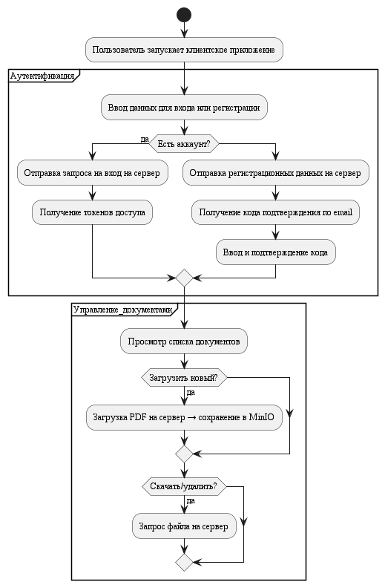
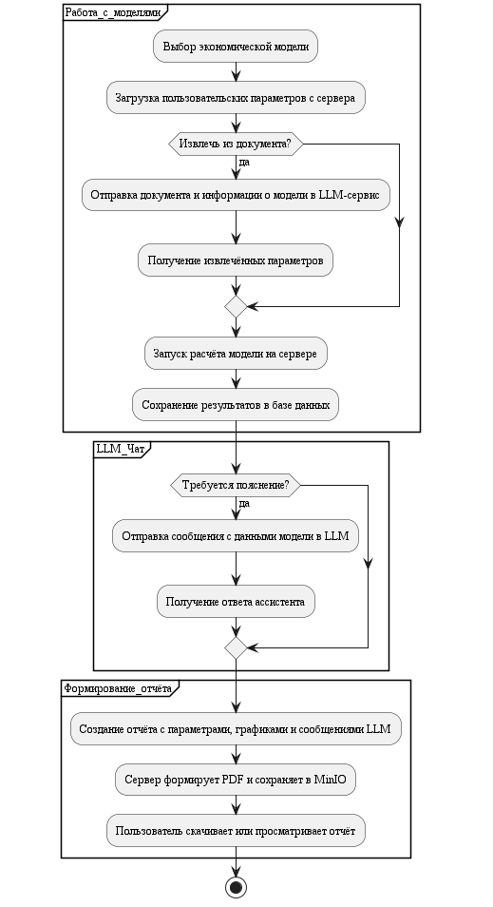
Определение бизнес-процессов
Рисунок 1 – Диаграмма бизнес-процессов
6/18

Slide 7
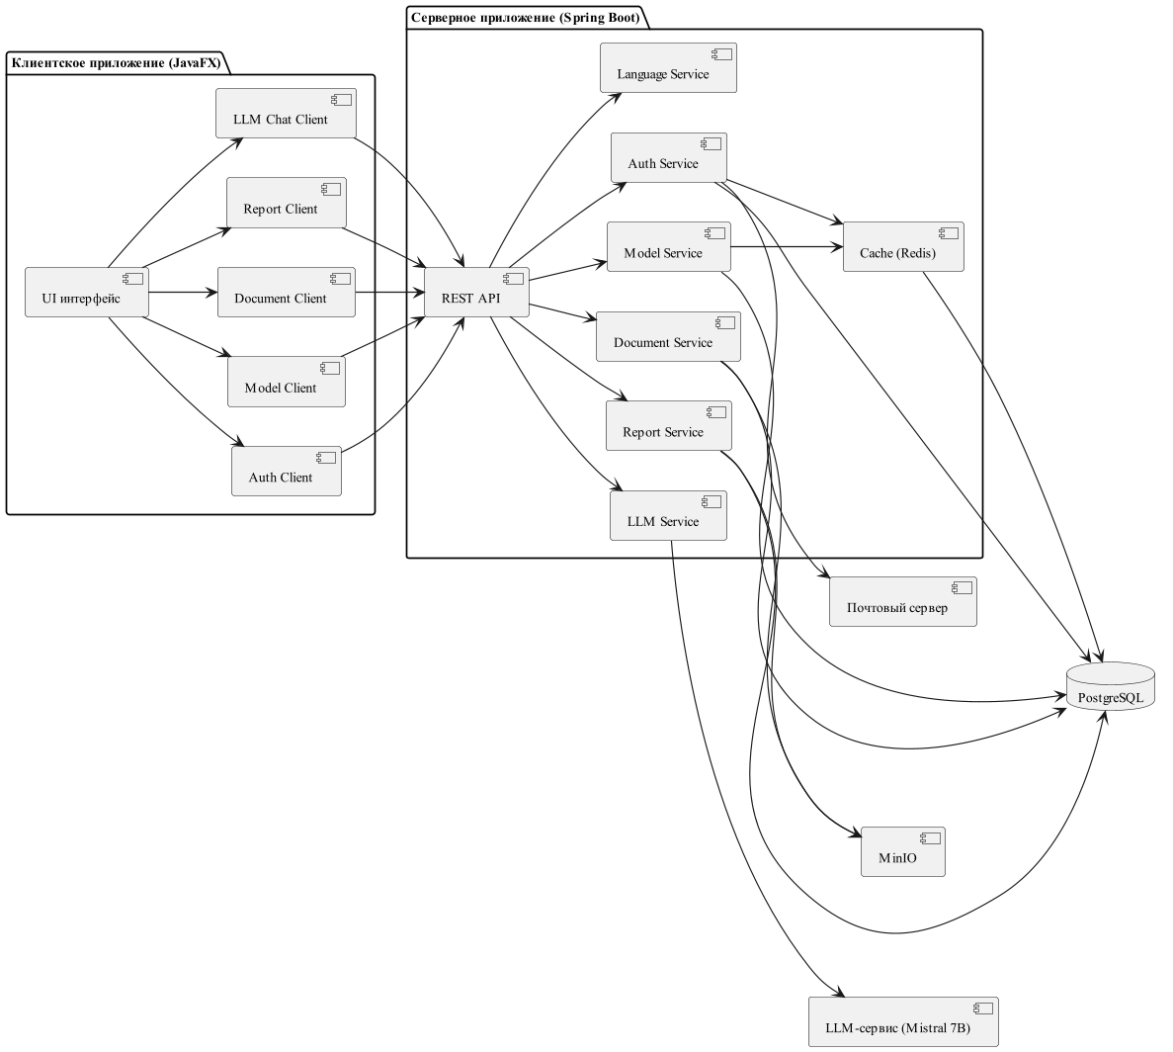
Проектирование архитектуры
Рисунок 2 – Диаграмма компонентов
7/18

Slide 8
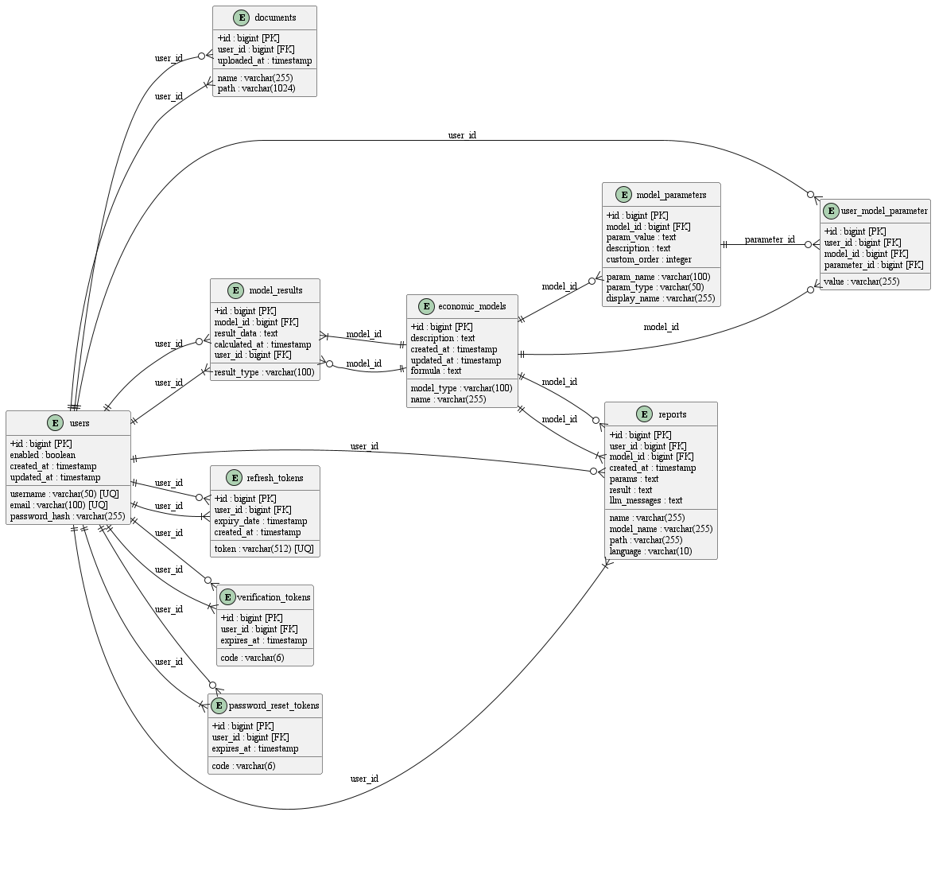
Проектирование структуры базы данных
Рисунок 3 –ER-диаграмма
8/18

Slide 9
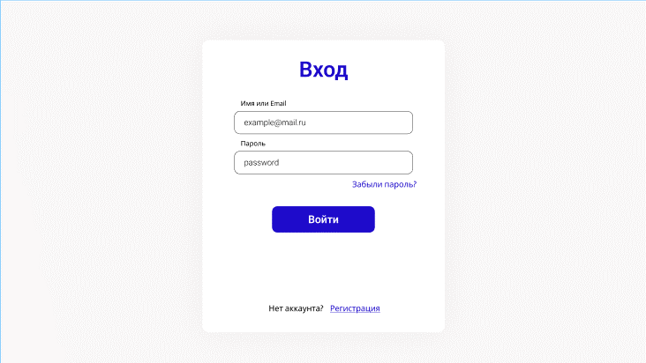
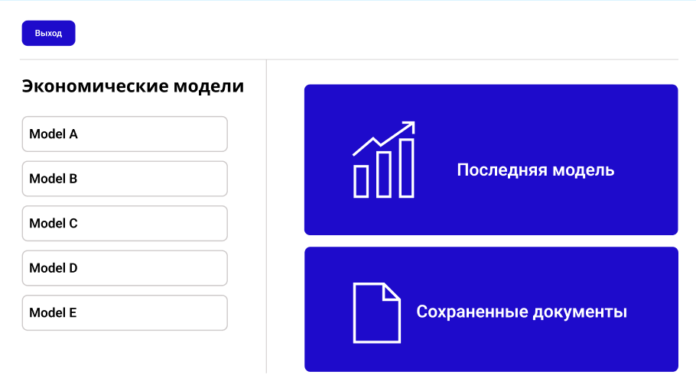
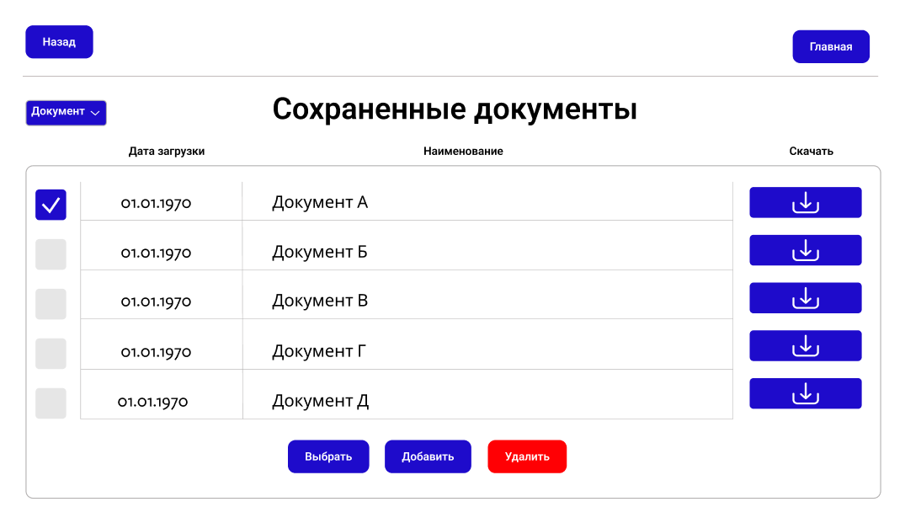
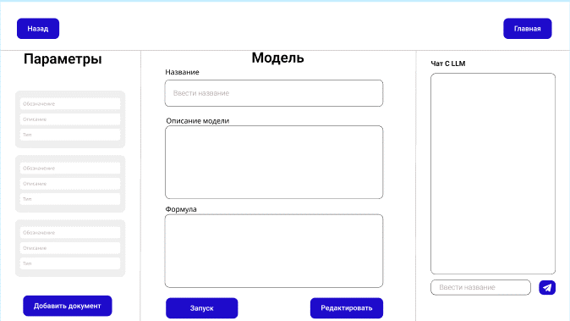
Проектирование дизайна
Рисунок 4 – Макеты дизайна
9/18

Slide 10
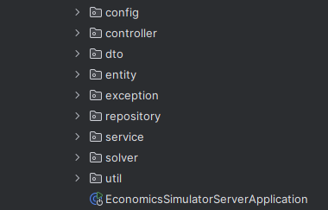
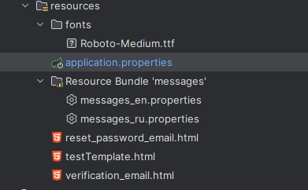
Техническая часть. Сервер
Рисунок 5 – Структура модулей сервера
10/18

Slide 11
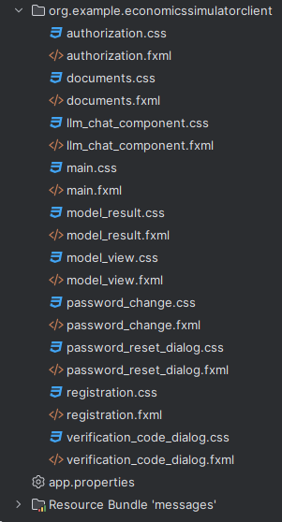
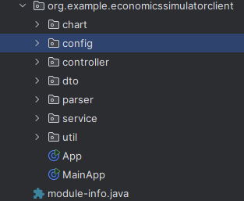
Техническая часть. Клиент
Рисунок 6 – Структура модулей клиента
11/18

Slide 12
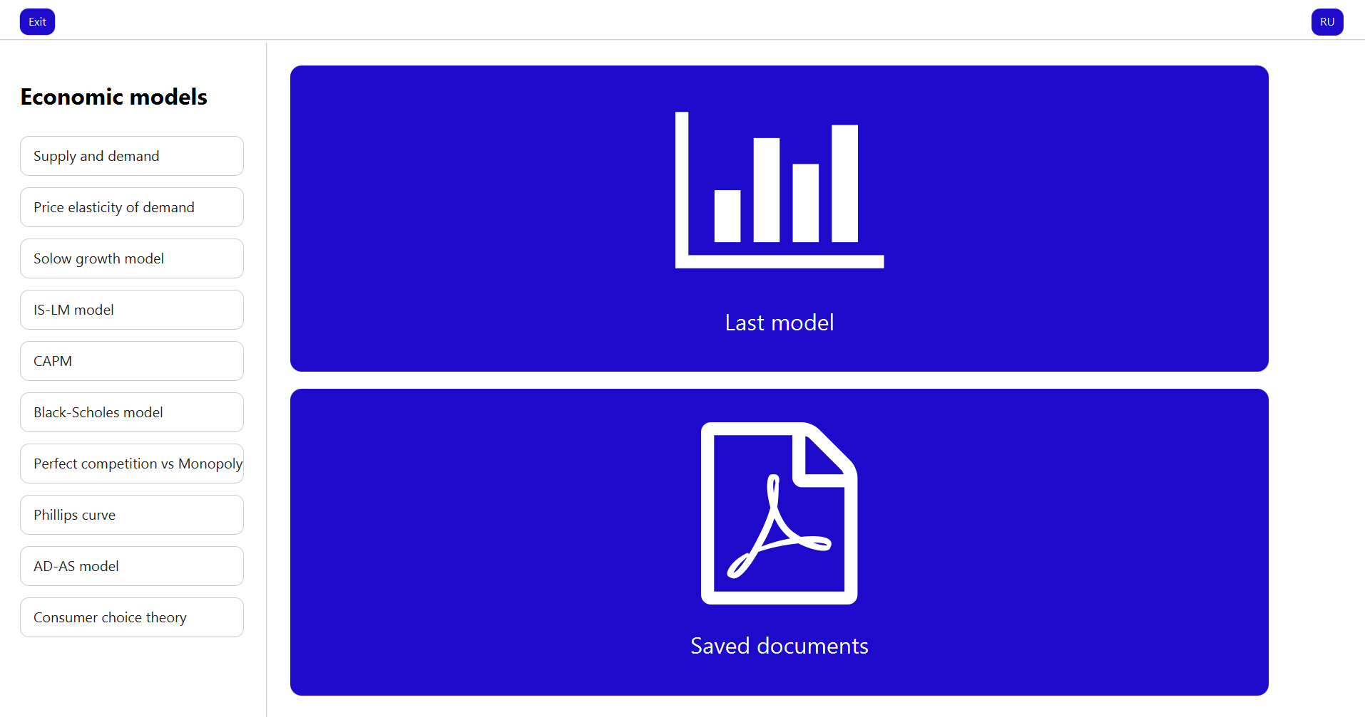
Тестирование программы
Рисунок 7 – Тестирование авотризации
12/18

Slide 13
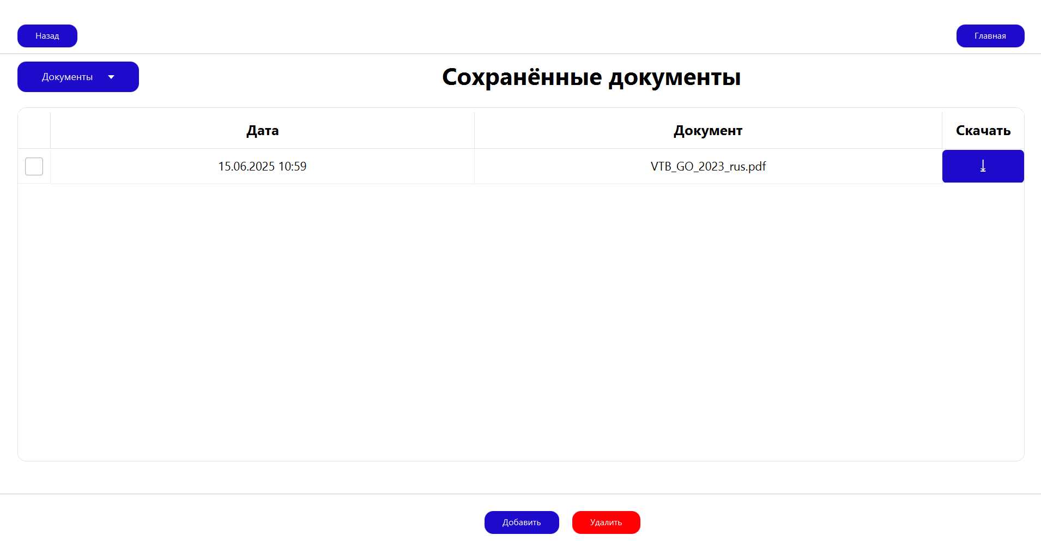
Тестирование программы
Рисунок 8 - Тестирование загрузки документов
13/18

Slide 14
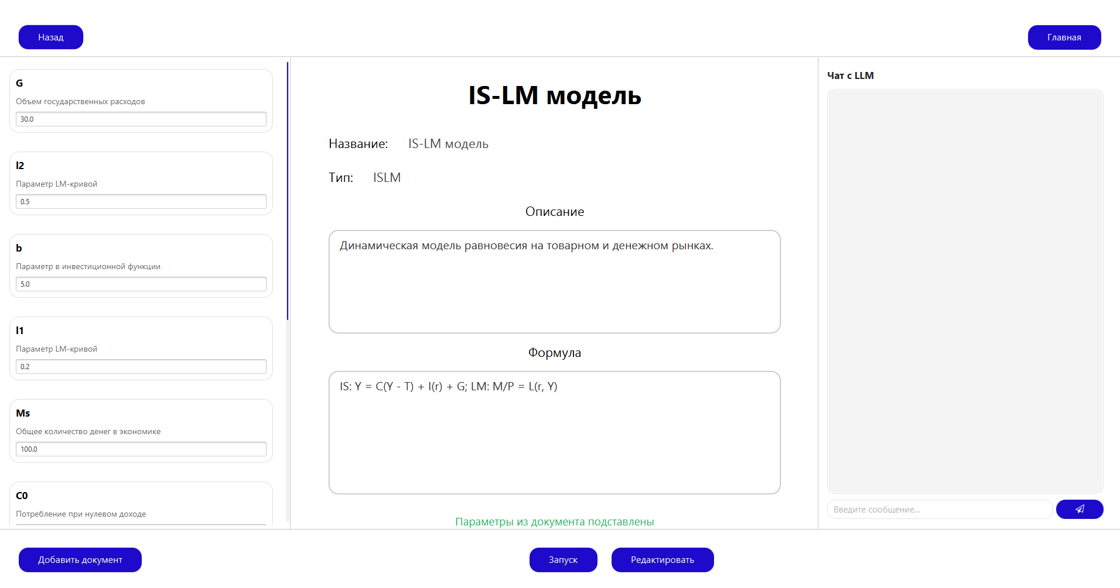
Тестирование программы
Рисунок 9 - Тестирование извлечения данных из документа
14/18

Slide 15
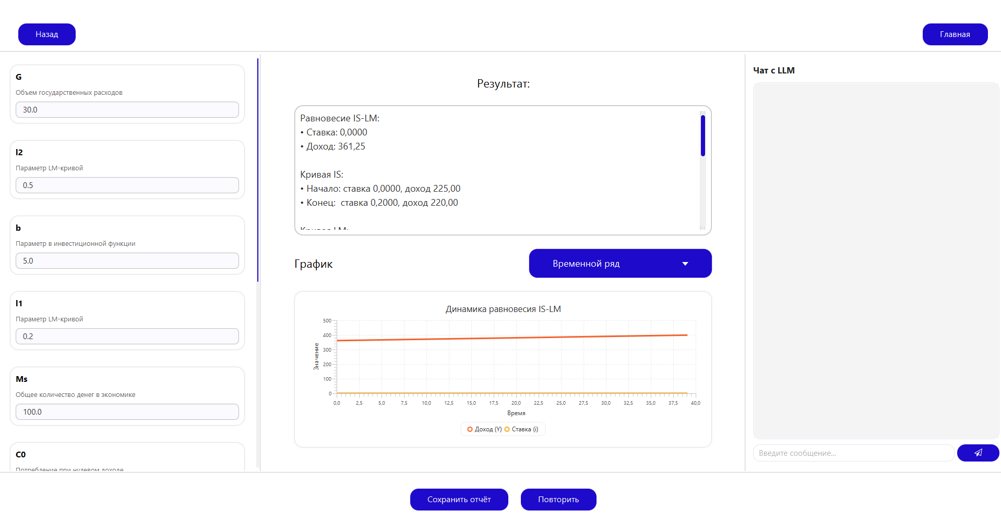
Тестирование программы
Рисунок 10 - Тестирование расчета модели
15/18

Slide 16
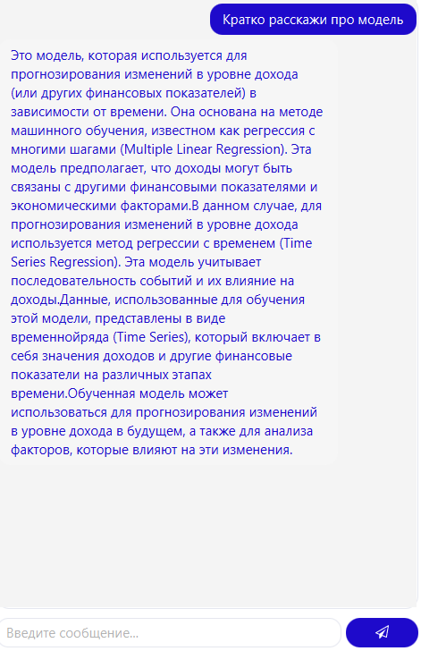
Тестирование программы
Рисунок 11 - Тестирование чата с LLM
16/18

Slide 17
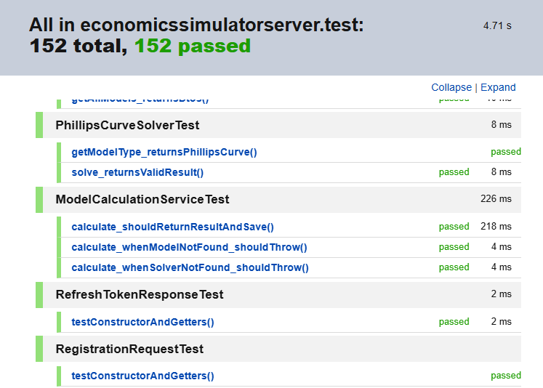
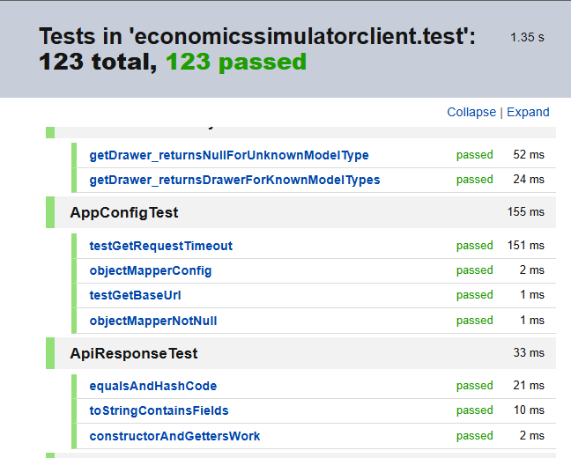
Тестирование программы
Рисунок 12 – Результаты автоматического тестирования
17/18

Slide 18
Заключение
В ходе дипломной работы была создана интерактивная система для моделирования экономических процессов, включающая удобный клиентский интерфейс, современную архитектуру и интеграцию искусственного интеллекта. В рамках проекта выполнены задачи: анализ аналогов, формирование требований, выбор оптимального стека технологий, проектирование и реализация базы данных, серверной и клиентской частей, разработка модулей визуализации и AI, а также комплексное тестирование. Разработанный симулятор автоматизирует обработку экономических данных, предоставляет наглядные объяснения и помогает студентам глубже освоить экономические теории, что способствует повышению качества образования и развитию аналитических навыков.
18/18

